Slide 1
Il diabete di tipo 2
Aggiornamento su criteri diagnostici e strategie di trattamento
Notes:
Ringrazio gli organizzatori per l’opportunità di poter condividere con voi le nuove linee guida sull’utilizzo dei farmaci innovativi per il diabete di tipo 2

Slide 2
DEFINIZIONE
IPERGLICEMIA
Diminuita attività dell’insulina
dovuta a:
Ridotta produzione
2. Insulinoresistenza
3. Combinazione dei due

Slide 3
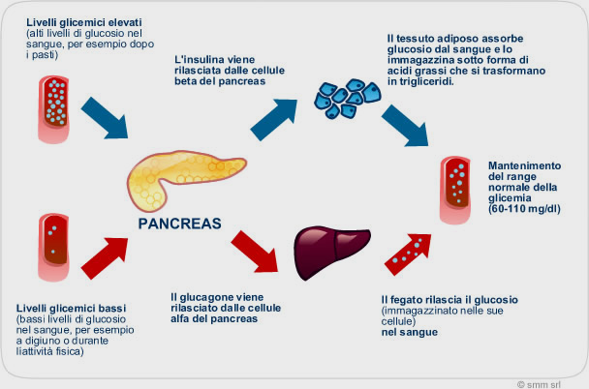
L’OMEOSTASI GLUCIDICA

Slide 4

CRITERI DIAGNOSTICI
Sintomi tipici (poliuria, polidipsia, calo ponderale) e riscontro di glicemia >/= 200 mg/dL
Glicemia a digiuno >/= 126 mg/dL in due diverse misurazioni
Curva da carico: glicemia alla 2° ora
>/= a 200 mg/dL
HbA1c >/= 48 mmoli/mole (6,5%)

Slide 5
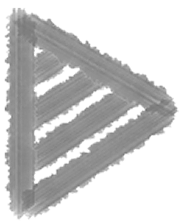
FATTORI DI RISCHIO
FPG, IFG, HbA1c tra 42 e 48 mmoli/mole
Familiarità per DM2
Obesità
Sindrome metabolica (IFG, insulinoresistenza, ipertensione arteriosa, obesità centrale, BMI >30)
Pregresso diabete gestazionale
Età
Notes:
FPG alterata glicemia a digiuno (tra 100 e 125 mg/dL)
IGT ridotta tolleranza glucidica (OGTT alla 2° ora tra 140 e 199)
Sindrome metabolica: insieme di fattori
BMI rapporto tra peso e altezza

Slide 6
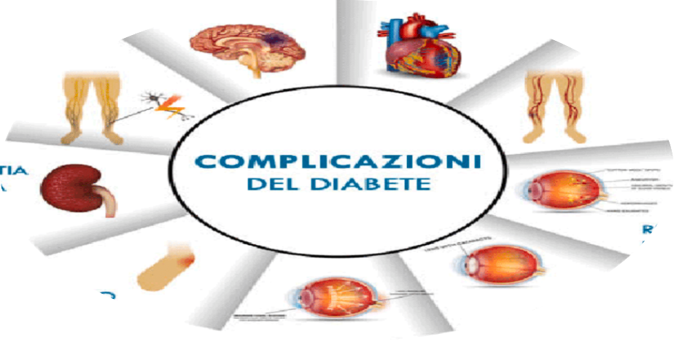
Le complicanze del diabete
ICTUS
INFARTO
NEUROPATIA
PERIFERICA
ARTERIOPATIA
PERIFERICA
NEFROPATIA
DIABETICA
RETINOPATIA
DIABETICA
PIEDE
DIABETICO
CATARATTA
GLAUCOMA

Slide 7
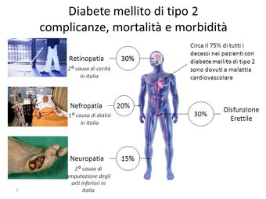
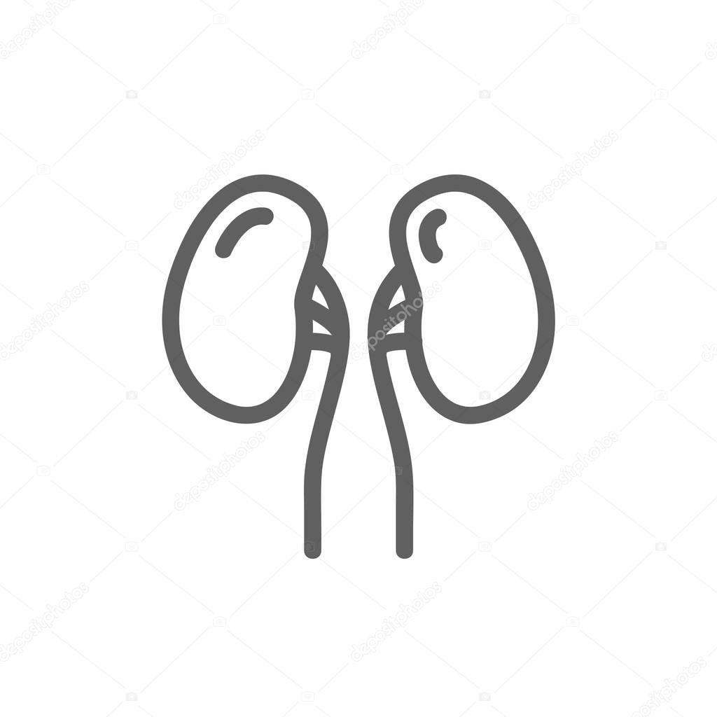
75%
30%
decessi dei diabetici
avviene per causa CV
La RETINOPATIA è la 2a
causa di cecità
20%
La NEFROPATIA è
la 1a causa di dialisi
30%
Disfunzione erettile
15%
La NEUROPATIA è la 2a causa di
amputazioni degli arti inferiori

Slide 8
SCREENING PER IL DIABETE
QUANDO?
BMI >25 e uno o più fattori di rischio
Età > 45
COME?
Glicemia – HbA1c – OGTT
Circa ogni 3 anni

Slide 9
OBIETTIVI TERAPEUTICI
Linea Guida della Società Italiana di Diabetologia (SID) e dell’Associazione dei Medici Diabetologi (AMD) 2021
Si suggerisce un target di HbA1c inferiore o uguale a 48 mmoli/mole (6.5%) in pazienti trattati con farmaci NON associati ad ipoglicemia.
Si raccomanda un target di HbA1c inferiore 53 mmoli/mole (7%) in pazienti trattati con farmaci NON associati ad ipoglicemia
Si raccomanda un target di HbA1c tra 49 mmoli/mole (6.6%) e 58 mmoli/mole (7.5%) in pazienti trattati con farmaci associati ad ipoglicemia.

Slide 10
TERAPIA
  Interventi sullo
  stile di vita
Peso
Alimentazione
Attività fisica

Slide 11
TERAPIA FARMACOLOGICA
Linea Guida della Società Italiana di Diabetologia (SID) e dell’Associazione dei Medici Diabetologi (AMD) 2021
Metformina
Agonisti recettore GLP1
Inibitori SGLT2
Inibitori DPP4
Acarbose
Pioglitazone
Insulina

Slide 12
Effetti sugli eventi cardiovascolari maggiori
METFORMINA
- 48%
GLP1-RA
-11%
SGLT2-Inibitori
-11%

Slide 13
MORTALITA’ PER TUTTE LE CAUSE
GLP1-RA
-11%
SGLT2-Inibitori
-14%
SULFANILUREE
+ 11%

Slide 14
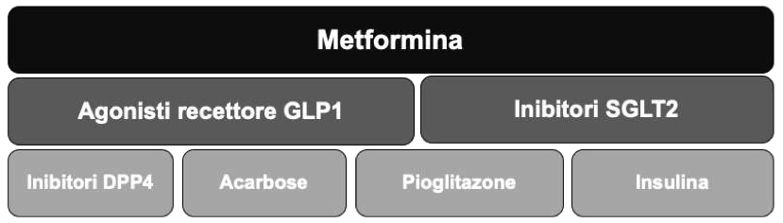
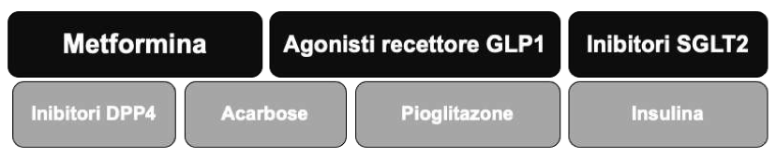
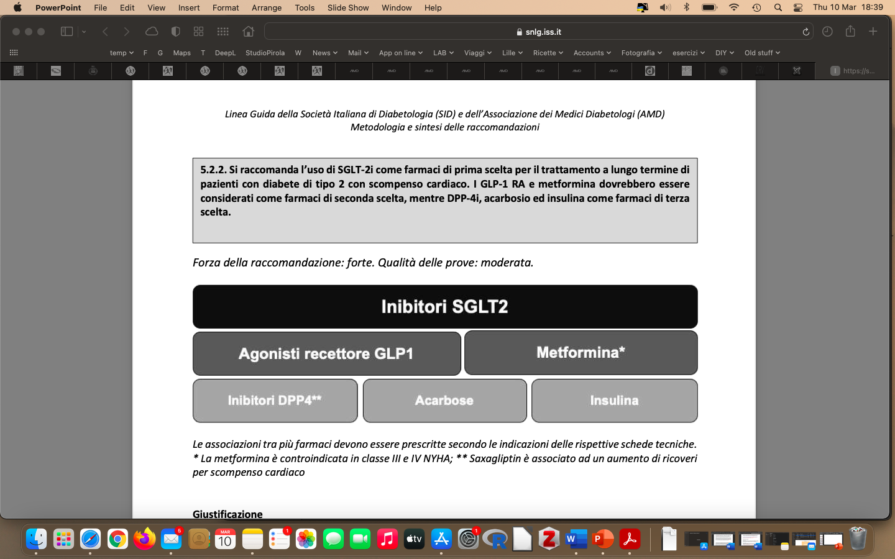
La cura del diabete di tipo 2 oggi: gli agonisti del recettore GLP-1
Agonisti recettore GLP-1
Pazienti con diabete di tipo 2 senza pregressi eventi CV
Pazienti con diabete di tipo 2 con pregressi eventi CV e senza scompenso cardiaco
Agonisti recettore GLP-1
Pazienti con diabete di tipo 2 con scompenso cardiaco
Agonisti recettore GLP-1
Linea Guida della Società Italiana di Diabetologia (SID) e dell’Associazione dei Medici Diabetologi (AMD). 2021

Slide 15
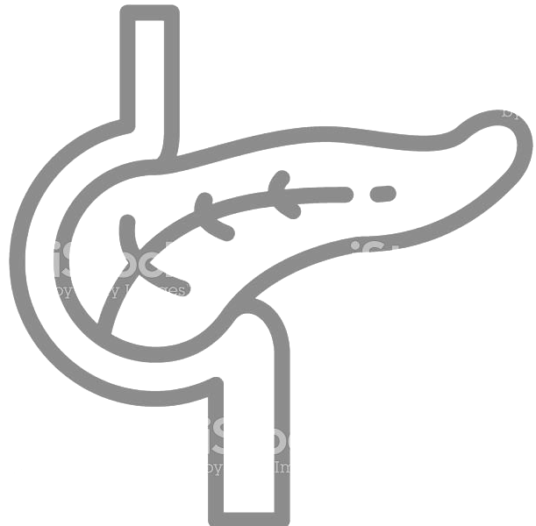
GLP-1
GLP-1 (glucagon-like peptide 1)
- prodotto dall’intestino, stimola la secrezione di insulina
Il GLP-1
Rallenta lo svuotamento
gastrico, aumenta il senso di
sazietà
Riduce l’appetito
Notes:
Il LGP 1 è un ormone prodotto dall’intestino che stimola la secrezione di insulina e inibisce la secrezione di glucagone da parte del pancreas. Il suo rilascio avviene dopo il pasto, entrando quindi in azione solamente quando la glicemia sale per effetto dei carboidrati introdotti col cibo. Per questo motivo non causano ipoglicemia.
Dopo il suo rilascio il GLP-1 viene rapidamente degradato pertanto il suo impiego a scopo terapeutico non è praticabile se non con una infusione continua.
Per ovviare al problema della rapida degradazione del GLP-1 sono stati sviluppati degli analoghi, definiti più correttamente “agonisti del recettore del GLP-1”, con struttura più o meno simile al GLP-1, che resistono all’azione di degradazione esercitata dalla DPP-4 e che a volte sono legati a molecole che ne rallentano l’assorbimento sottocutanea.
Questi farmaci vengono utilizzati in forma iniettiva, quelli più moderni in somministrazione

Slide 16
Azioni dei GLP1-RA nella fisiopatologia del DM2
Impaired
insulin secretion
GLP-1RAs
TZDs
DPP-4 inhibitors
GLP-1RAs
DPP-4 inhibitors
Increased
glucagon secretion
Pancreas
Increased hepatic glucose production
GLP-1RAs
Metformin
TZDs
DPP-4 inhibitors
Incretin system
Decreased
incretin effect
Liver
GLP-1RAs
Hyperglycaemia
Impaired
appetite regulation
Brain
Adipose tissue
Increased lipolysis
GLP-1RAs
Muscle
Kidney
TZDs
Decreased
glucose uptake
Increased glucose reabsorption
GLP-1RAs*
TZDs
SGLT2 inhibitors*
SGLT2 inhibitors
Notes:
GLP-1RAs improve β-cell function and maintain durability of glycaemic control, reduce human glucose production in the liver, reduce glucagon secretion from α-cells, replace deficient GLP-1 response in the gut, and reduce appetite and accelerate weight loss by influencing the function of the brain^{1,2}
Overall, GLP-1RAs have introduced new therapeutic approaches to the treatment of T2D¹
GLP-1RA, glucagon-like peptide-1 receptor agonist
1. DeFronzo RA. Diabetes. 2009;58:773–795.

Slide 17

Possibili benefici dei GLP1-RA
Migliora il metabolismo glucidico
Si riduce la pressione sanguigna
Migliora il profilo
lipidico
Si riduce lo stato infiammatorio
Perdita
di peso
Riduzione rischio cardiovascolare
Notes:
With the modifiable risk factors for ASCVD in mind, this diagram illustrates the key rationale points for using GLP-1 RA agents for the treatment of T2D: GLP-1 RA improve most of the modifiable risk factors for ASCVD, and therefore have the potential to reduce progression.

Slide 18
Linee guida SID/AMD
Pazienti con diabete di tipo 2 con scompenso cardiaco
SGLT-2 inibitori

Slide 19
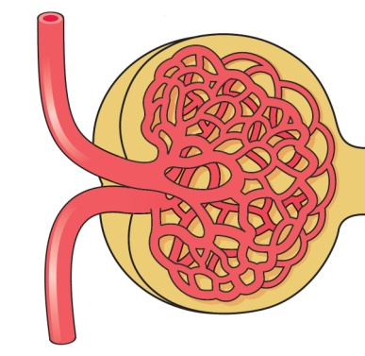
Fisiologia dell’omeostasi glucidica a livello renale
Glomerulo
Tubulo prossimale
Tubulo distale
Condotto di raccolta
S1
Filtraggio di
glucosio
SGLT2
SGLT1
S3
Riassorbimento di
glucosio
Escrezione
di glucosio
minimale
Anello di Henle
Wright EM. Am J Physiol Renal Physiol 2001;280:F10–8; Lee YJ, et al. Kidney Int Suppl 2007;106:S27–35.
Notes:
The kidneys play an essential role in maintenance and regulation of glucose homeostasis
About 180 g of glucose is filtered from plasma by the renal corpuscles. Normally, virtually all of the filtered glucose is reabsorbed into blood by the proximal convoluted tubules mediated by an active process in the brush border membrane of the tubular epithelium and a facilitated process in the basolaterial membrane¹
SGLT2 is responsible for reabsorbing up to 90% (animal data) of the glucose filtered at the glomerulus^{1,2}
The remaining 10% (animal data) is reabsorbed by SGLT1 that is expressed on the luminal (brush border) surface of cells of the S3 segment of the proximal tubule^{1,2}
References:
Wright EM. Am J Physiol Renal Physiol 2001;280:F10–8.
Lee YJ, et al. Kidney Int Suppl 2007;106:S27–35.

Slide 20
L’Inibizione del SGLT2 Riduce il Riassorbimento delGlucosio Renale
Glomerulo
Tubulo prossimale
Tubulo distale
Condotto di raccolta
S1
Filtraggio di
glucosio
SGLT2
SGLT1
S3
Inibitore del SGLT2
Riduzione del
riassorbimento di
glucosio
Aumento di
escrezione
di glucosio
Anello di Henle
Wright EM. Am J Physiol Renal Physiol 2001;280:F10–8; Lee YJ, et al. Kidney Int Suppl 2007;106:S27–35;
Han S. Diabetes 2008;57:1723–9.
Notes:
SGLT2 inhibition reduces glucose reabsorption, resulting in the excretion of excess glucose in the urine
Reference:
Han S. Diabetes 2008;57:1723–9.

Slide 21
Effetti degli Inibitori degli SGLT-2
DIRETTI
Glicosuria
Effetto diuretico
Effetto uricosurico
Riduzione della glicemia
INDIRETTI
Riduzione del peso
Protezione cardiovascolare primaria e secondaria
Protezione renale

Slide 22

LA NOTA 100
La prescrizione dei nuovi farmaci prevede un piano terapeutico
La prescrizione di un nuovo farmaco può essere effettuata anche dal MMG

Slide 23
CONCLUSIONI
Terapie che controllano la glicemia
Terapie che non causano ipoglicemie
Terapie che offrono protezione cardiovascolare

